Slide 1
RegistrAPP
Nicolas Dendal
Yerko Gomez

Slide 2
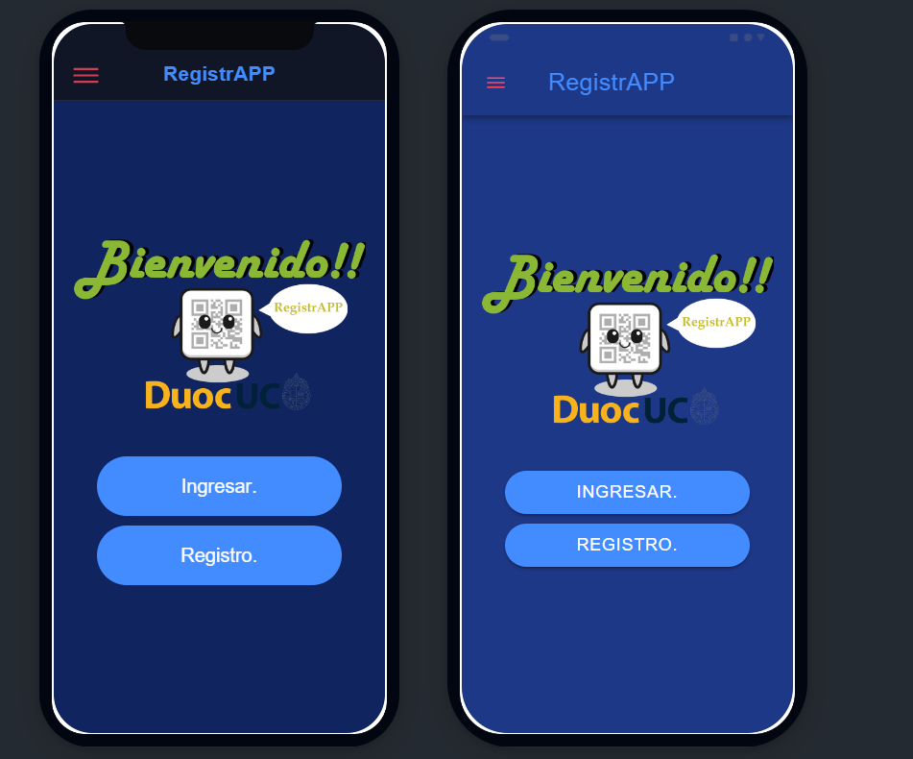
Página de inicio

Slide 3
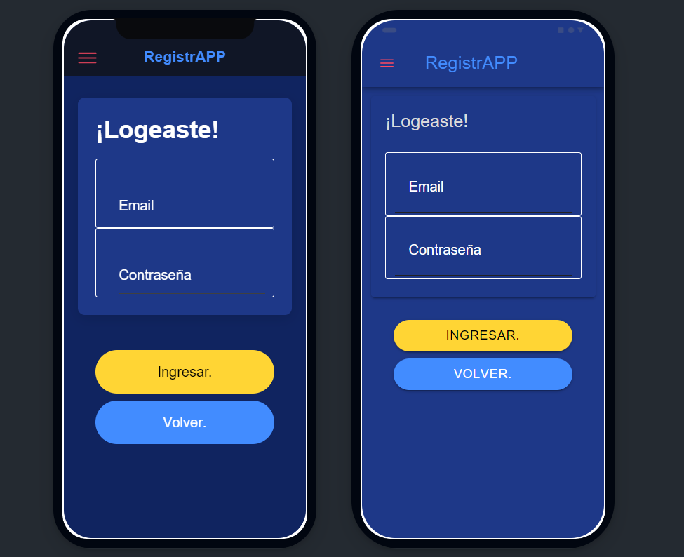
Login

Slide 4
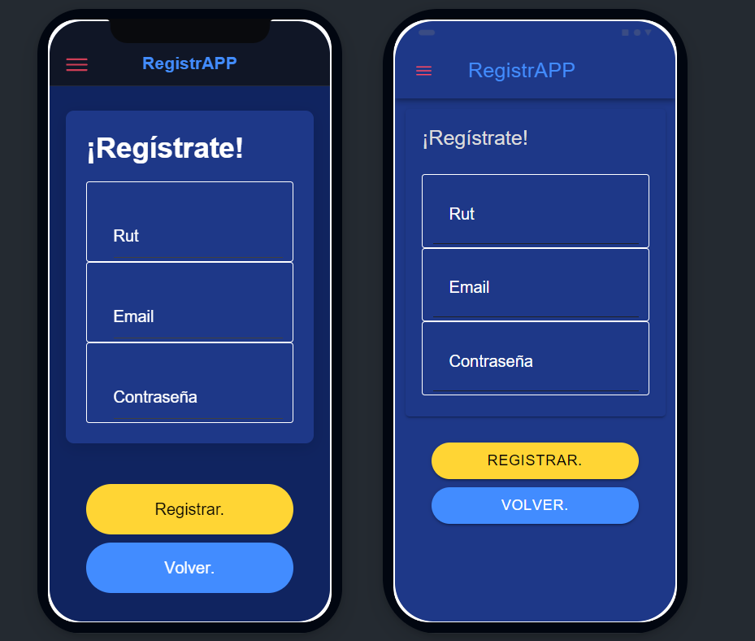
Registro

Slide 5
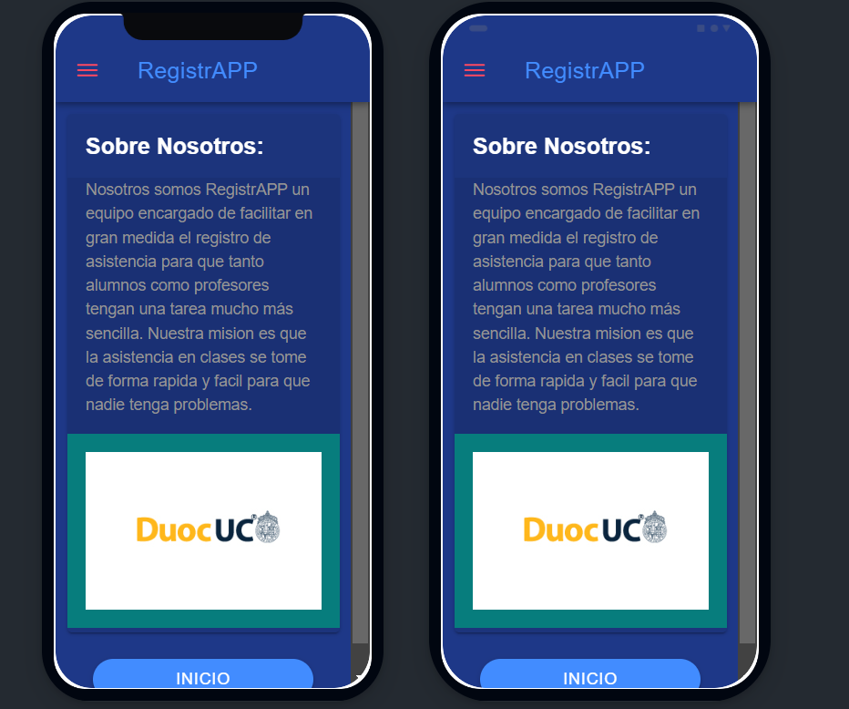
Información

Slide 6
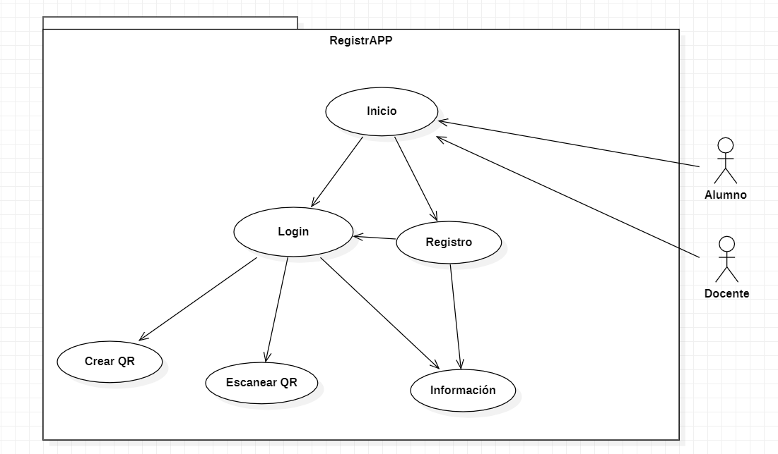
Casos de uso:

